Slide 1
//CRIPTOGRAFÍA
Abraham Flores Basilio
Ángel Gómez Villegas
Gerardo Martínez Hernández
Isabel Parada Hernández
Missael Soriano Solís

Slide 2
//¿Qué es?

Slide 3

La criptografía es una forma de cifrar un mensaje de tal forma que nadie pueda entenderlo salvo la computadora misma o determinados usuarios

Slide 4
//Tipos de cifrado

Slide 5

Cifrado de Cesar
Cifrado Vigenere
Cifrado Afin
Cifrado de Playfair
Cifrado de Hill
Cifrado de Vernam

Slide 6
//Cifrado de Cesar
Es uno de los primeros sistemas de cifrado que surgieron en la historia; Julio Cesar utilizaba este sistema para transmitir ordenes de tal manera que nadie más la entendiera salvo un grupo de personas selectos.
Los mensajes , al manipular el alfabeto, quedaba de la siguiente manera:
A | B | C | D | E | F | G | H | I | J | K | L | M | N | Ñ | O | P | Q | R | S | T | U | V | W | X | Y | Z
D | E | F | G | H | I | J | K | L | M | N | Ñ | O | P | Q | R | S | T | U | V | W | X | Y | Z | A | B | C

Slide 7
//Cifrado de Vigenere
Es un sistema basado en diferentes caracteres del cifrado Cesar pero solucionando la debilidad de este que utiliza la misma clave para cifrar y descifrar; en cambio el cifrado Vigenere utiliza una clave más larga y compleja al del cifrado Cesar.
Utiliza una palabra clave en lugar de un carácter simple
A | B | C | D | E | F | G | H | I | J | K | L | M | N | O | P | Q | R | S | T | U | V | W | X | Y | Z
1 | 2 | 3 | 4 | 5 | 6 | 7 | 8 | 9 | 10 | 11 | 12 | 13 | 14 | 15 | 16 | 17 | 18 | 19 | 20 | 21 | 22 | 23 | 24 | 25 | 26

Slide 8
//Cifrado de Vigenere
Se codifica un texto con una palabra agregándole las letras de otra palabra (llamada palabra clave) a cada una de sus letras. La palabra clave se agrega indefinidamente en el texto que se va a cifrar, y después se agrega el código de ASCII de cada una de las letras de la palabra clave al texto a cifrar. Por ejemplo, el texto "rendezvousamidi" con su palabra clave "bonjour" será codificado de la siguiente manera:
Texto original:
r | e | n | d | e | z | v | o | u | s | a | m | i | d | i
114 | 101 | 110 | 100 | 101 | 122 | 118 | 111 | 117 | 115 | 97 | 109 | 105 | 100 | 105

Slide 9
//Cifrado de Vigenere
Palabra Clave:
b | o | n | j | o | u | r
98 | 111 | 110 | 106 | 111 | 117 | 114

Slide 10
//Cifrado de Vigenere
Texto cifrado:
\r+B | E+O | \n+\n | -d+J | E+O | u | +\r | O+B | u+O | s | -a+J | M+O | i | -d+\r | i
114 + 98 | 101 + 111 | 110 + 110 | 100 + 106 | 101 + 111 | 122 + 117 | 118 + 114 | 111 + 98 | 117 + 111 | 115 + 110 | 97 + 106 | 109 + 111 | 105 + 117 | 100 + 114 | 105 + 98

Slide 11
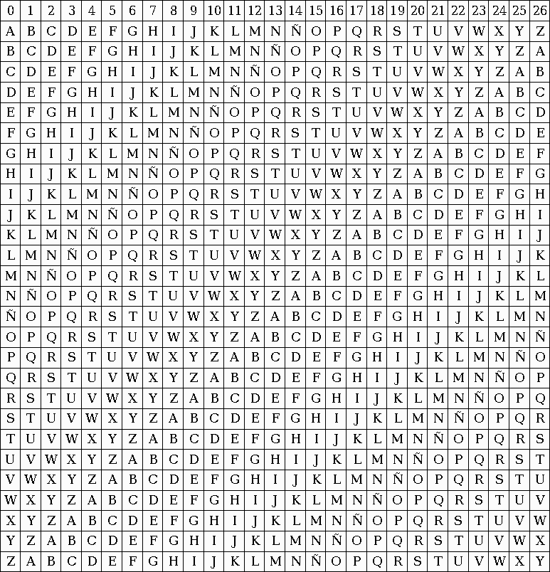
//Tabla de Vigenere

Slide 12
//Modelo UML

Slide 14
//Ejemplo

Slide 15
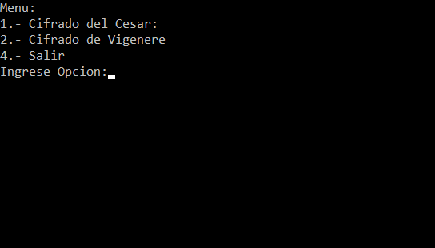
Menú del programa

Slide 16


Slide 17
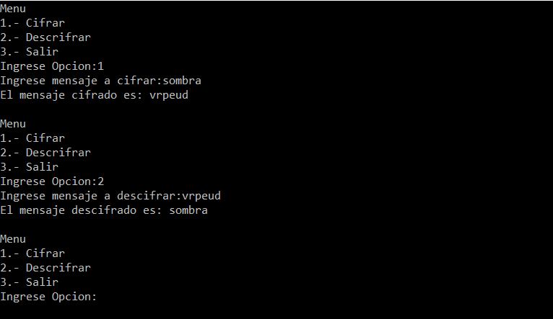

Slide 18
Gracias por su atención… return 0;

